Slide 1
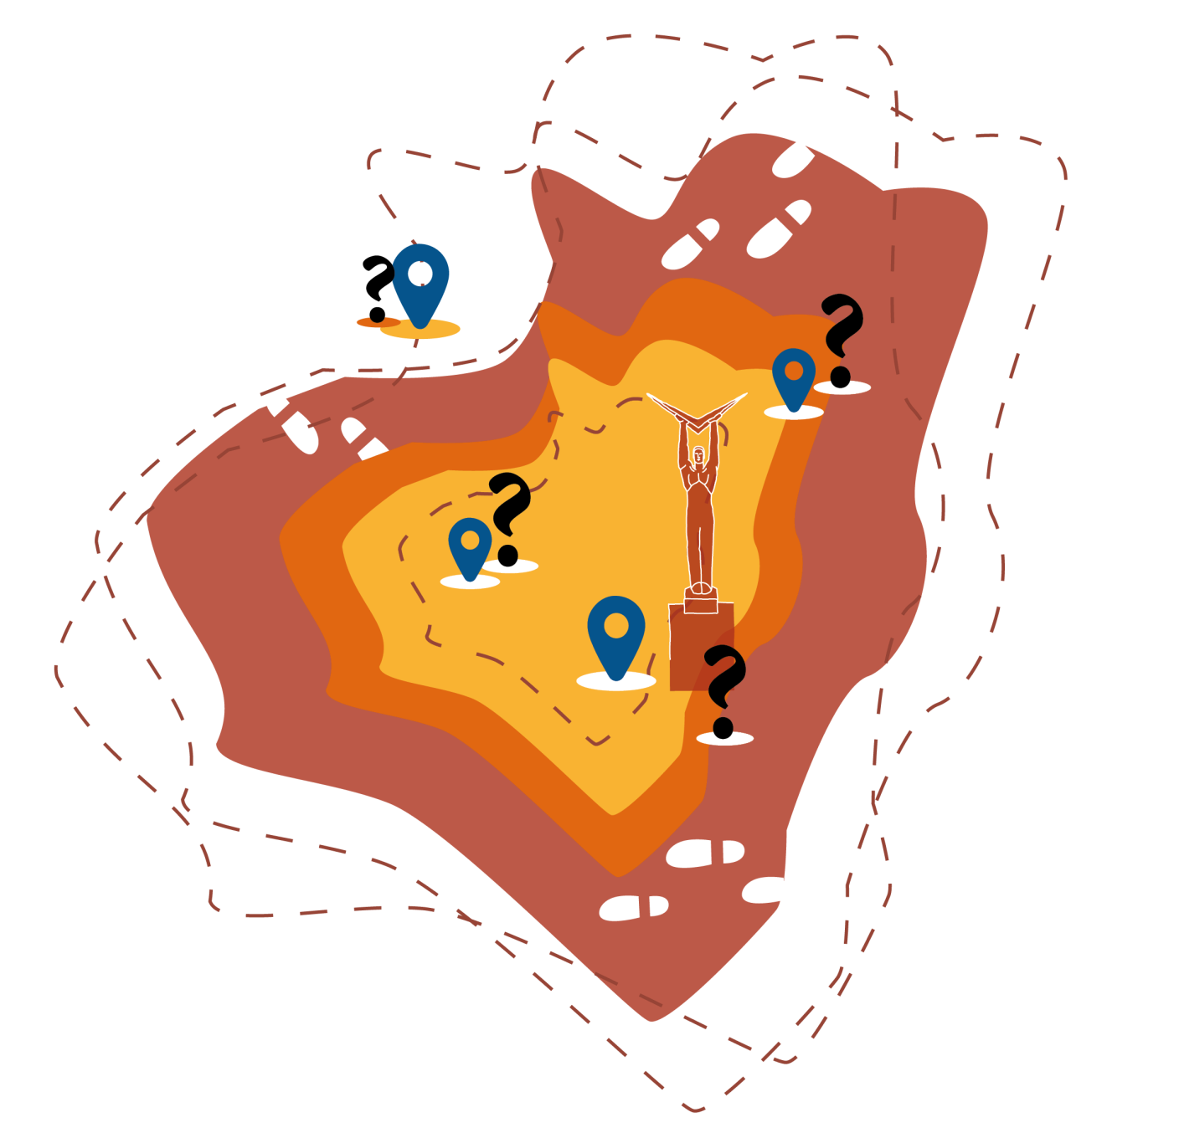
«ГЕРОИЧЕСКАЯ
КАРТА
25.04.
САМАРСКОЙ
ОБЛАСТИ»
Муниципальный этап Областного квеста

Slide 2
25.04.
«ГЕРОИЧЕСКАЯ
КАРТА
Муниципальный этап Областного квеста
САМАРСКОЙ
ОБЛАСТИ»

Slide 3
25.04.
«ГЕРОИЧЕСКАЯ
КАРТА
Муниципальный этап Областного квеста
САМАРСКОЙ
ОБЛАСТИ»

Slide 4
«ГЕРОИЧЕСКАЯ
КАРТА
Муниципальный этап Областного квеста
САМАРСКОЙ
ОБЛАСТИ»

Slide 5
«ГЕРОИЧЕСКАЯ
КАРТА
САМАРСКОЙ
ОБЛАСТИ»
Муниципальный этап Областного квеста

